Slide 1
مراجعة الاختبار الثاني
ثاني اعدادي

Slide 2
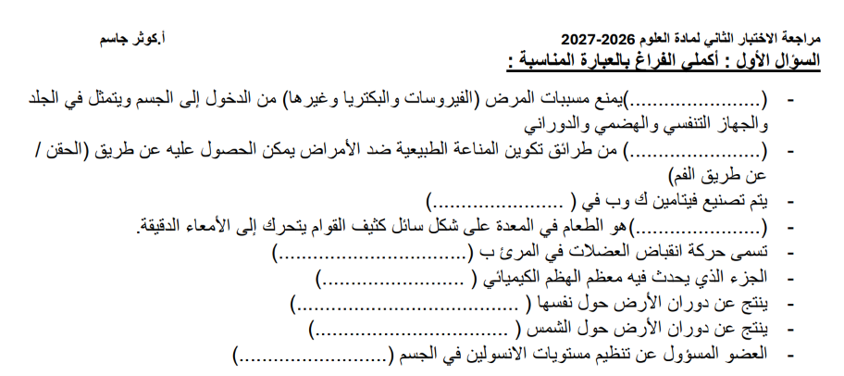
خط الدفاع الأول
االتطعيم
الأمعاء الغليظة
الاالكيموس
الاالحركة الدودية
الاثنا عشر
بتعاقب الليل والنهار
الالاالفصول الاربعة
البنكرياس

Slide 3
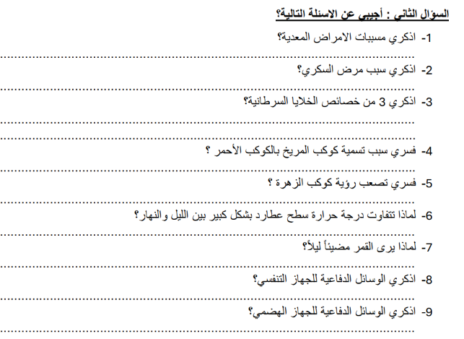
المخلوقات الحية الدقيقة. (البكتيريا, الفيروسات, الطلائعيات, الفطريات)
ارتفاع مستوى سكر الجلكوز في الدم و خلل في هرمون الانسولين
1- لا يمكن السيطرة على نمو الخلايا
2- تنتشر الخلايا في الجسم 3- تنتج ورما غير طبيعيا في أي جزء من الجسم
بسبب الرسوبيات السطحية الغنية بأكاسيد الحديد
لأن محاط دوما بغيوم كثيفة
لعدم وجود غلاف جوي وبسبب قربه من الشمس
بسبب ضوء الشمس المنعكس على سطحه
اهداب ومخاط الانف
اللعاب, الانزيمات, حمض الهيدروكلوريك في المعدة والمخاط

Slide 4
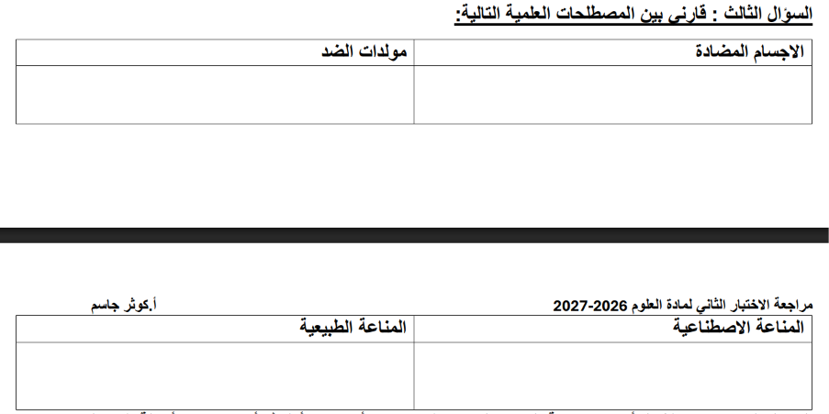
مسبب المرض او أي اجسام غريبة تدخل الى الجسم
بروتينات تتكون استجابة لمولدات الضد المحددة
يقوم الجسم بإنتاج الاجسام المضادة استجابة لمولد الضد
عندما يحقن الجسم بالأجسام المضادة التي انتجتها حيوانات اخرى

Slide 5
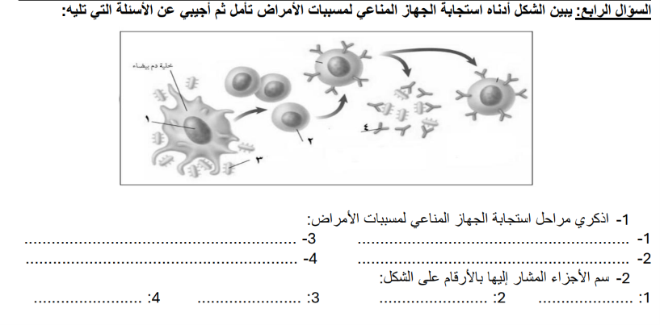
القضاء على مسبب المرض
تحديد مسبب المرض
المناعة
التعبئة
أجسام مضادة
مولد الضد
خلايا دفاعية
الاالنواة

Slide 6
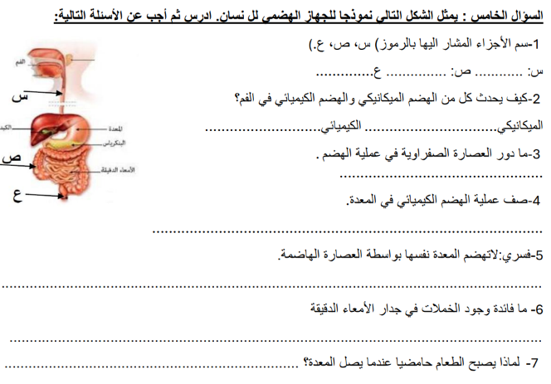
المستقيم
الأمعاء الغليظة
المريء
عند خلط الطعام باللعاب
عند تقطيع الطعام وطحنه بالأسنان وخلطه باللسان
تحليل جزيئات الدهن الكبيرة الى أجزاء صغيرة
خلط الطعام بالأنزيمات والعصارة الهاضمة التي يفرزها جدار المعدة ومنها حمض الهيدروكلوريك الذي يساعد على تحليل الطعام
لأنها تفرز مادة مخاطية تحمي المعدة من العصارة الهاضمة القوية
تزيد مساحة سطح الأمعاء الدقيقة مما يزيد مساحة السطح الممتص وزيادة المواد الغذائية الممتصة
بسبب وجود حمض الهيدروكلوريك

Slide 7
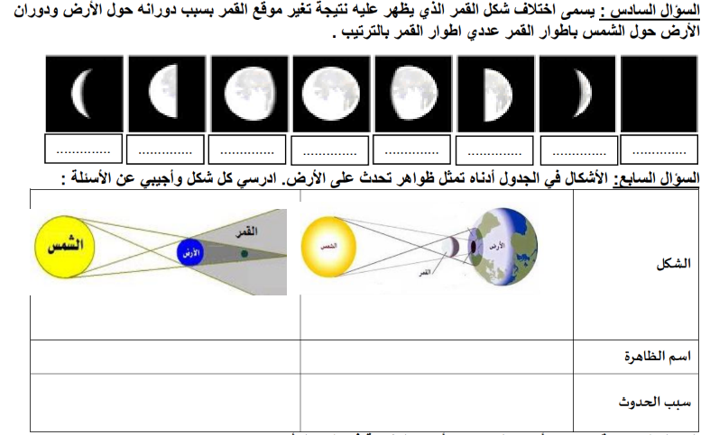
هلال اخير
تربيع أخير
احدب أخير
بدر
احدب اول
تربيع اول
هلال جديد
محاق
خسوف القمر
كسوف الشمس
حيث تقع الأرض بين الشمس و القمر، فيسقط ظلها على القمر الذي يصبح معتماً بالكامل.
حيث يقع القمر بين الأرض و الشمس ويمنع ضوءها من الوصول إلى الأرض.

Slide 8
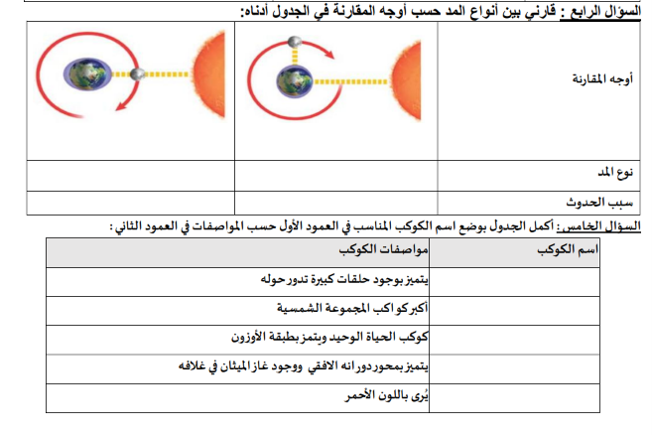
مد وجزر الربيع
مد منخفض
بسبب اتحاد جاذبية القمر و الشمس في اتجاه واحد
عندما يشكل كل من القمر و الشمس زاوية قائمة مع الأرض،
زحل
المشتري
الأرض
أورانوس
المريخ

